Slide 1
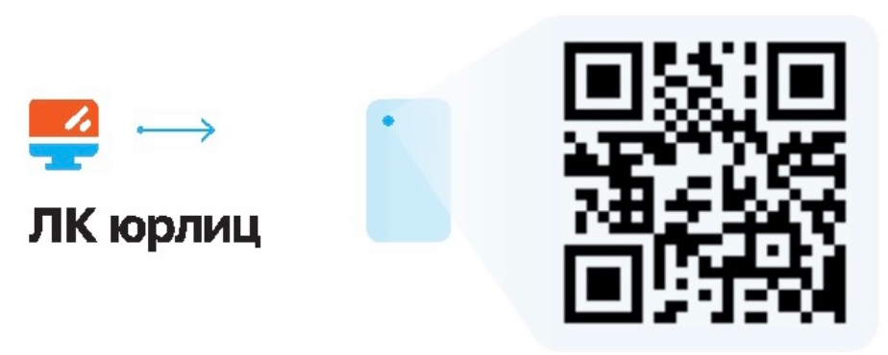
WWW.NALOG.GOV.RU
Межрайонная ИФНС России № 16 по Самарской области напоминает, что проверить состояние ЕНС налогоплательщики - организации могут в «Личном кабинете юридического лица».
С введением Единого налогового счета (ЕНС) в интернет-сервисе имеется возможность:
просмотра сальдо и детализации ЕНС;
просмотра распределения денежных средств ЕНС;
просмотра информации о предстоящих платежах;
пополнения ЕНС;
формирования и направления уведомлений об исчисленных суммах налогов, авансовых платежей по налогу, страховым взносам.
Доступ к «Личному кабинету юридического лица» возможен при наличии квалифицированного сертификата ключа проверки электронной подписи (КЭП). Получить его юридические лица могут в одном из Удостоверяющих центров ФНС России или у его доверенных лиц.
Осуществить перевыпуск КЭП можно прямо из «Личного кабинета юридического лица» с компьютера, настроенного для работы с сертификатом, всего за несколько минут. Данная процедура доступна, пока не истек срок имеющейся подписи.
8 (800) 222-22-22
Бесплатный многоканальный телефон контакт-центра ФНС России

